Slide 1


ARSITEKTUR SISTEM TERINTEGRASI
PERTEMUAN KE 5
No. 4FM-D2.04.01 Rev : 00 Tanggal Berlaku : 01 November 2016

Slide 2
Pengertian Arsitektur
Arsitektur diartikan sebagai rancangan arus komunikasi media elektronik.
Arsitektur jaringan merupakan sebuah himpunan layer (lapisan) dan protocol, dimana layer bertujuan memberi layanan ke layer yang ada diatasnya.

Slide 3
Arsitektur Terminologi Jaringan
CAN (Campus Area Network) : Jaringan yang menghubung bangunan pada suatu komplek.
Intranet : Jaringan yang dimiliki oleh suatu tempat yang dapat diakses oleh pengguna sah atau yang diizinkan.

Slide 4
Arsitektur Terminologi Jaringan
Internet: seluruh jaringan komputer yang saling terhubung menggunakan standar sistem global Transmission Control Protocol/Internet Protocol Suite (TCP/IP) sebagai protokol pertukaran paket
MAN (Metropolitan Area Network): Jaringan yang dirancang unntuk sebuah kota.

Slide 5
Arsitektur Terminologi Jaringan
SAN (Storage Area Network) : Digunakan Untuk menghubung perangkat yang berkaitan seperti RAID penyimpan file server dan sistem tape.
VLAN (Virtual Local Area Network) : Jaringan yang memungkinkan komputer pada jaringan fisisk yang terpisah seolah-olah terhubbung jaringan yang sama.

Slide 6
Arsitektur Terminologi Jaringan
Clien-Server: Jaringan sistem yang melayani sistem memberi dan menerima.
Peer-to-per : Jaringan dimana semua komputer berlaku sama tidak ada clien dan server.

Slide 7
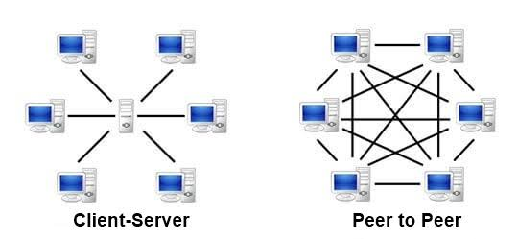
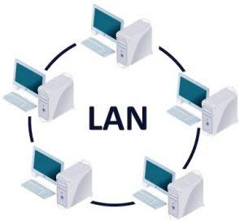

Slide 8
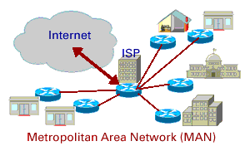
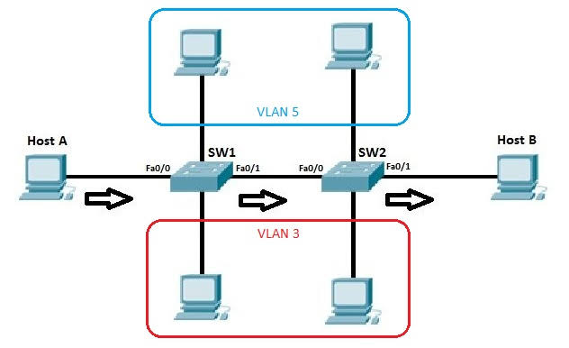

Slide 9
Web Service
Web service adalah aplikasi sekumpulan data (database), perangkat lunak (software) atau bagian dari perangkat lunak yang dapat diakses secara remote oleh berbagai piranti dengan sebuah perantara tertentu

Slide 10
Spefikasi Web Service
Web service bertujuan untuk meningkatkan kolaborasi antar pemrogram dan perusahaan, yang memungkinkan sebuah fungsi di dalam Web Service dapat dipinjam oleh aplikasi lain tanpa perlu mengetahui detil pemrograman yang terdapat di dalamnya.
Web service dapat digunakan sebagai salah satu alternatif dalam pengembangan aplikasi N-tier, dimana dipisahkan antara server database, aplikasi dan client.

Slide 11
Keuntungan Menggunakan
Web Service
Format penggunaan terbuka untuk semua platform.
Mudah di mengerti dan mudah men-debug.
Dukungan interface yang stabil.
Menggunakan standard-standard “membuka service sekali” dan mempunyai pemakai banyak.
Mudah untuk menengahi pesan-pesan proses dan menambahkan nilai.
management and monitoring.
mudah untuk mengembangkan dengan semantic transport tambahan.
Terbuka, standard-standard berbasis teks.
Tidak mahal untuk diimplementasikan (relatif).
Mengurangi biaya integrasi aplikasi enterprise.

Slide 12
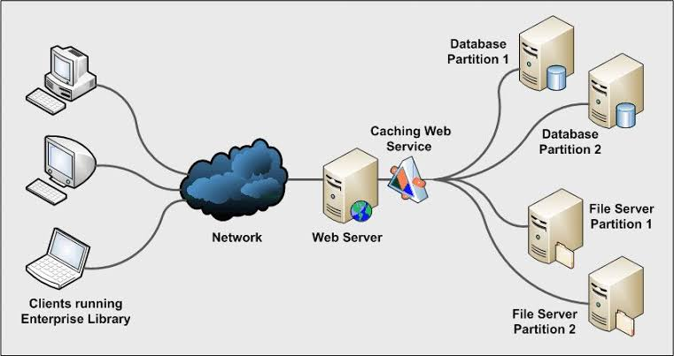

Slide 13
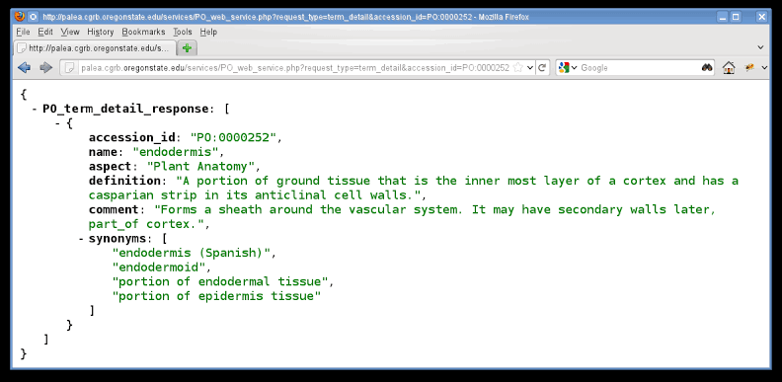
Contoh web services
https://www.youtube.com/watch?v=xzJm0lPIoJY

Slide 14
☺ END ☺

